Slide 1
Полимеры
Органическое стекло

Slide 2
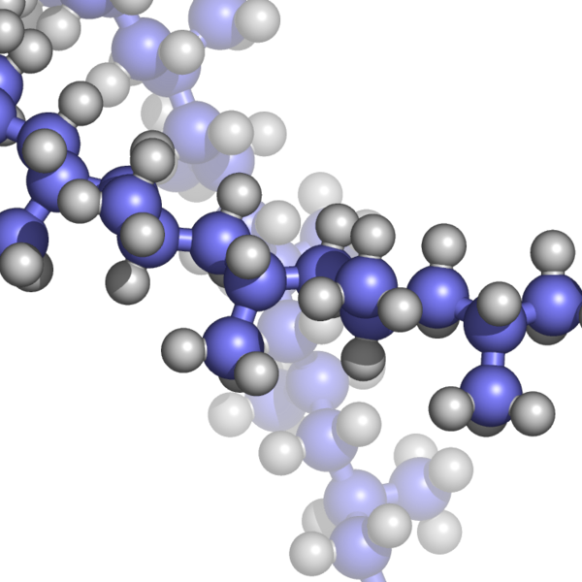
Полимеры – это высокомолекулярные соединения, состоящие
из множества повторяющихся различных или одинаковых по
строению атомных групп – звеньев.

Slide 3
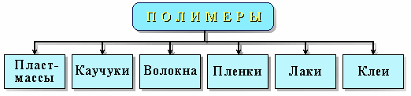
Полимеры бывают синтетическими, искусственными и органическими.
Органические полимеры в природе образуются в животных и растительных организмах.
Самые важные из них – это белки, полисахариды, нуклеиновые кислоты, каучук и другие природные соединения.
Человек давно и широко применяет органические полимеры в своей повседневной жизни.
Кожа, шерсть, хлопок, шелк, меха – все это используется для производства одежды.
Известь, цемент, глина, органическое стекло (плексиглас) – в
строительстве.

Slide 4
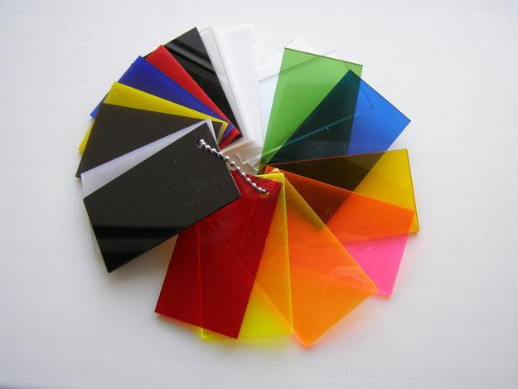
У всех органических полимеров есть особые механические свойства:
малая хрупкость кристаллических и стеклообразных полимеров (органическое стекло, пластмассы);
эластичность, то есть высокая обратимая деформация при небольших нагрузках (каучук);
при малой концентрации большая вязкость растворов (полимеры вначале набухают, а потом растворяются);
под действием небольшого количества реагента способны быстро изменить свои физико-механические характеристики (например, дубление кожи, вулканизация каучука).

Slide 5
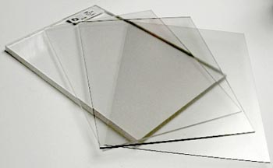
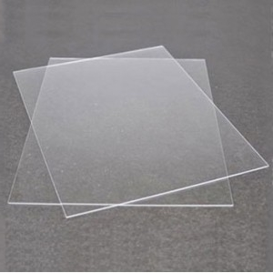
Органическое стекло (оргстекло), или полиметилметакрилат (ПММА)
- это синтетический полимер метилметакрилата, термопластичный прозрачный пластик.

Slide 6
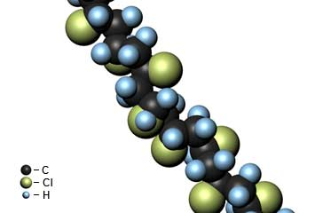
Оргстекло получают двумя способами: экструзией и литьём. Экструзионное оргстекло получают методом непрерывной экструзии (выдавливания) расплавленной массы гранулированного ПММА с последующим охлаждением и резкой по заданным размерам.
Основные преимущества оргстекла:
высокая светопропускаемость — 92 %, которая не изменяется с течением времени, сохраняя свой оригинальный цвет
сопротивляемость удару в 5 раз больше, чем у стекла
при одинаковой толщине оргстекло весит почти в 2,5 раза меньше, чем стекло, поэтому конструкция не требует дополнительных опор, что создает иллюзию открытого пространства
устойчиво к действию влаги, бактерий и микроорганизмов, поэтому может использоваться для остекления яхт, производства аквариумов
экологически чистое, при горении не выделяет никаких ядовитых газов.

Slide 7
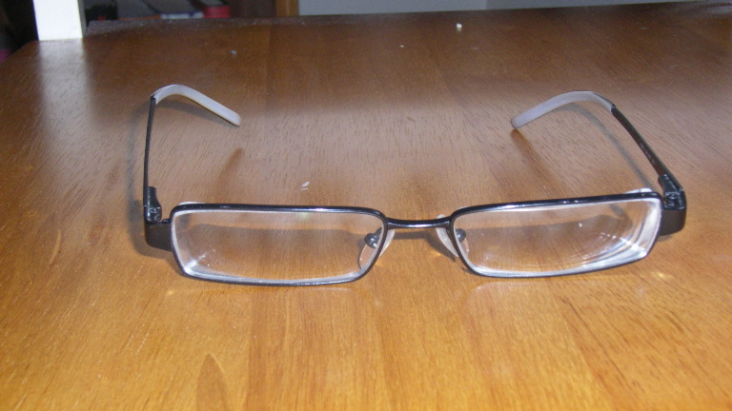
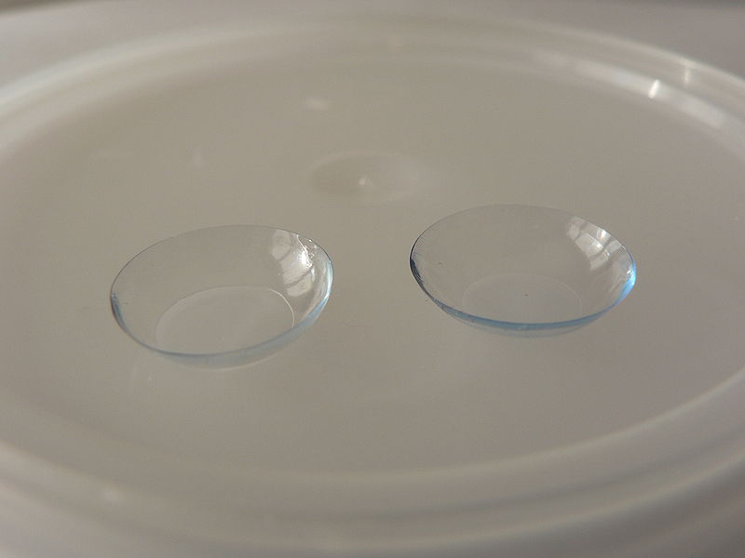
ПММА нашёл широкое применение в офтальмологии: из него уже несколько десятилетий изготавливаются жёсткие газонепроницаемые контактные линзы и жёсткие интраокулярные линзы (ИОЛ), которых в настоящее время имплантируется в мире до нескольких миллионов штук в год.
Интраокулярные (то есть внутриглазные) линзы известны под названием искусственного хрусталика, и ими заменяют капсулу, помутневшую в результате возрастных изменений и других причин.

Slide 8
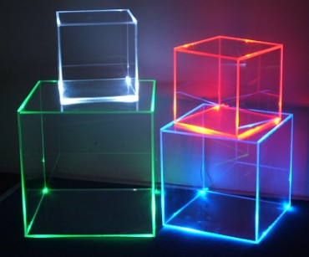
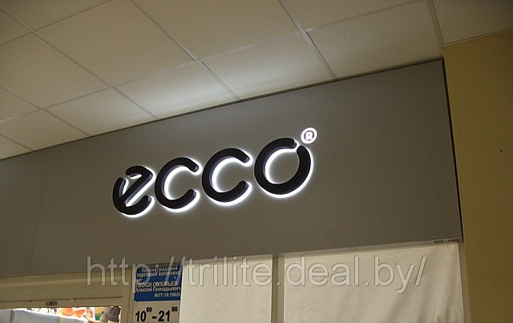
Органические стекла как биоматериалы именно из-за таких качеств, как пластичность, позволили заменить стёкла неорганические:
осветительная техника (свет в оргстекле распространяется прямо и равномерно, за счет чего получаются очень яркие и красивые иллюминации, которые эффектно смотрятся в темное время суток);
наружная реклама (лицевые стёкла для коробов, световых букв, формованные объёмные изделия),

Slide 9

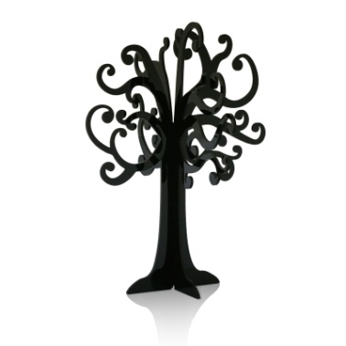
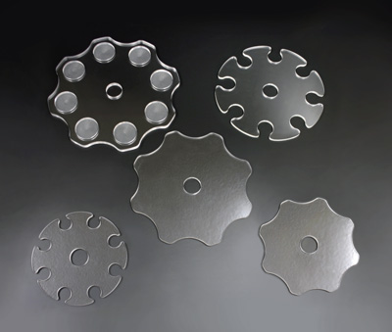
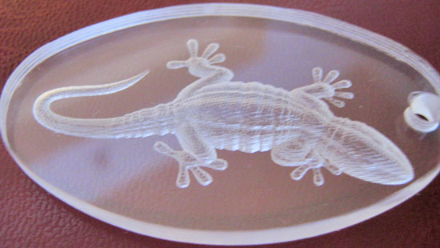
торговое оборудование (подставки, витрины, ценники),
сантехника (оборудование ванных комнат ),
строительство и архитектура (остекление проёмов, танц-пол, объёмные формованные изделия, аквариумы),
транспорт (остекление самолётов, катеров, обтекатели),
приборостроение (циферблаты, смотровые окна, корпуса, диэлектрические детали.

